Slide 1
মাল্টিমিডিয়া শ্রেণীকক্ষে সবাইকে
স্বাগতম

Slide 2
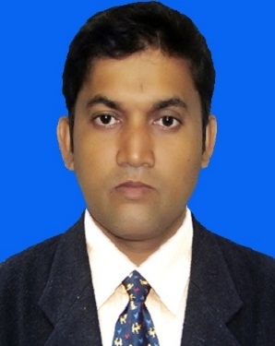
পরিচিতিঃ
প্রশান্ত কুমার সাহা
সহঃশিক্ষক(ব্যবসায় শিক্ষা)
জেলা অ্যাম্বাসিডর
মহাজন ঘশিবাড়ীয়া মাঃবিঃ
মো-০১৭৩০১৯২৭৪২
Emai:pksmgs2011@gmail.com
ফিন্যান্স ও ব্যাংকিং
অধ্যায়ঃ ৪র্থ
ঝুঁকি ও অনিশ্চয়তা
শ্রেণীঃ ৯ম ও ১০ম

Slide 3
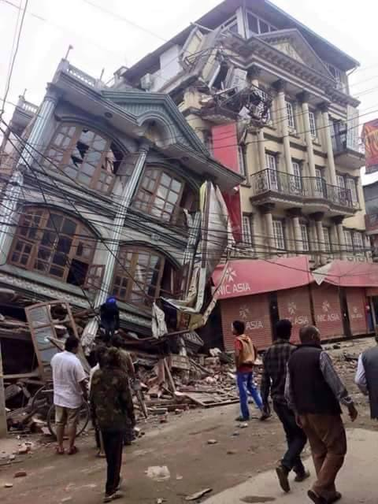
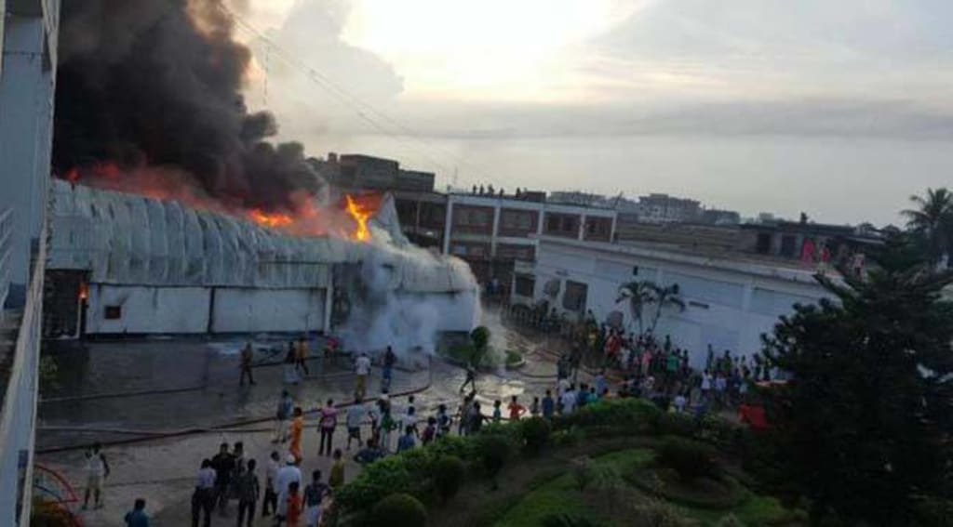
নিচের ছবি মনোযোগসহকারে দেখ এবং বলার চেষ্টা কর-
তোমরা কি নিশ্চিত করে বলতে পারবে এই ভূমিকম্পে কী পরিমান ক্ষতি হয়েছে?
না।
অর্থাৎ এখানে অনিশ্চয়তা বিরাজ করছে।
ঝুঁকি
তোমারা বলতে পারবে আগুনের মধ্যে উদ্ধার কর্মীর কাজ করা জীবনের জন্য কী ?

Slide 4
তাহলে আজকের পাঠের বিষয় হচ্ছে-
অনিশ্চয়তা
ঝুঁকি ও

Slide 5
শিখনফল-
ঝুঁকি ও অনিশ্চয়তার ধারনা ব্যাখ্যা করতে পারবে।
ঝুঁকি ও অনিশ্চয়তার মধ্যে পার্থক্য ব্যাখ্যা করতে
ঝুঁকি ও অনিশ্চয়তা উৎস চিহ্নিত করতে পারবে।

Slide 6
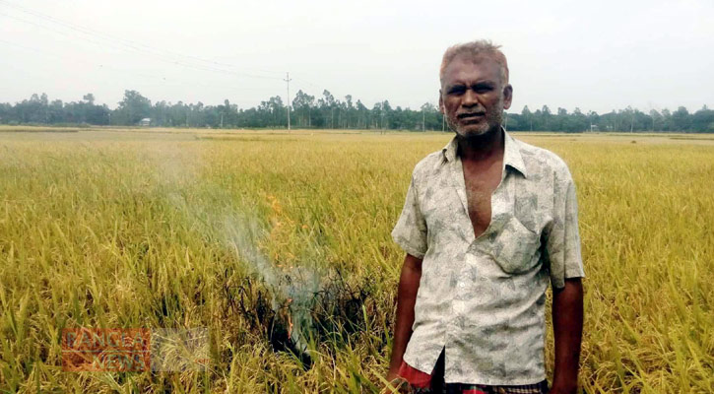
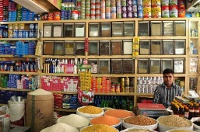
বলতে পারবে-
ভালো ফলন আশা করেন।
আশানুরুপ লাভ।
প্রলয় একজন কৃষক।তিনি এ বছর জমি থেকে কেমন ফলন আশা করেন?
রমিজ একজন ব্যবসায়ী। তিনি ব্যবসায় হতে কী প্রত্যাশা করেন?

Slide 7
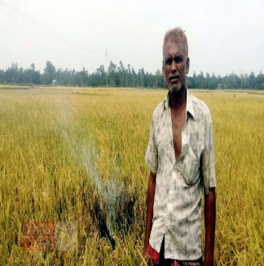
উপরের দুটি বিষয় মূল্যায়ন করলে দেখা যায় যে-
প্রলয় জমি থেকে ভালো ফলোন-
ও
রমিজ ব্যবসায় হতে আশানুরুপ লাভ পেতে পারে আবার নাও পেতে পারে।
অর্থৎ দুটি ক্ষেত্রেই অনিশ্চয়তা বিদ্যমান।

Slide 8
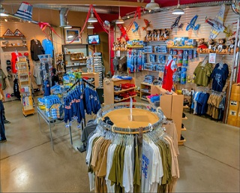
তাহলে ব্যক্তি জীবনের ন্যায়
ব্যবসায় ক্ষেত্রে
প্রতিনিয়ত কী বিদ্যমান থাকে?
অনিশ্চয়তা
আর এই অনিশ্চয়তার যে অংশটুকু আর্থিক মূল্যে পরিমাপ করা যায় তাকে কী বলে?
ঝুঁকি

Slide 9
ঝুঁকি ও অনিশ্চয়তার পার্থক্য
ঝুঁকি | অনিশ্চয়তা
৫। যেমন- আগামী বছর ফসলের দাম কমে যেতে পারে। | ৫। ভূমিকম্পে দালান ভেঙ্গে যেতে পারে।
২। অনিশ্চয়তা হতে ঝুঁকির সৃষ্টি হয় | ২। ঝুঁকি হতে অনিশ্চয়তার সৃষ্টি হয় না।
৪। ঝুঁকি পরিমাপ করা যায় বলে বিভিন্ন কৌশল প্রয়োগ করে ঝুঁকির পরিমান নির্ণয় করা যায়। | ৪। কিন্তু অনিশ্চয়তাকে কৌশল প্রয়োগ করে কমানো বা পরিহার করা যায় না।
১। কোন ঘটনা ঘটার আশঙ্কা কেমন হবে তা যদি জানা থাকে বা পরিমাপ করা যায় তাকে ঝুঁকি বলে। | ১। কোন ঘটনা ঘটার আশঙ্কা কেমন হবে তা যদি জানা না থাকে বা পরিমাপ করা যায় না তাকে অনিশ্চয়তা বলে।
৩। সকল অনিশ্চয়তাকে ঝুঁক বলা যায় না। অনিশ্চয়তার যে অংশটুকু পরিমাপ করা যায় সেই অংশটুকুই ঝুঁকি। | সব ঝুঁকিই অনিশ্চয়তা।

Slide 10
জোড়ায় কাজঃ-
ঝুঁকি ও অনিশ্চয়তার মধ্যে পার্থক্য লিখ
সময়ঃ০৫মিনিট

Slide 11
কোন সমষ্যা সমাধানের জন্য যেমন সমস্যার মুল খুজে বের করে সমাধান করা হয়ে থাকে।
বলতে পারবে তেমনি ঝুঁকি পরিহার করার জন্য আমাদের কী খুজে বের করা দরকার?
ঝুঁকির উৎস খুজে বের করা দরকার।

Slide 12
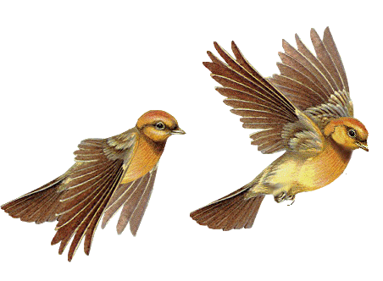
বলতো ঝুঁকির উৎসকে কয় ভাগে ভাগ করা যায়?
দুই ভাগে

Slide 13
ঝুঁকির উৎস
ব্যবসায় প্রতিষ্টানের দৃষ্টিকোন থেকে ঝুঁকির উৎস
ব্যবসায়িক ঝুঁকি
আর্থিক ঝুঁকি
সুদের হারের ঝুঁকি
তারল্য ঝুঁকি
বিনিয়োগকারীদের দৃষ্টিকোন হতে ঝুঁকির উৎস

Slide 14
দলীয় কাজঃ-
ব্যবসায়ীক ঝুঁকি বলতে কী বোঝায় ব্যাখ্যা কর।
সময়ঃ৫মিনিট
উত্তর মিলিয়ে নাওঃ
ব্যবসায় প্রতিষ্ঠান সফলভাবে চালানোর জন্য বিভিন্ন রকম পরিচালন ব্যয়ের সৃষ্টি হয়। যেমন-কাঁচামাল ক্রয়,শ্রমিকের বেতন,অফিসভাড়া,বিমা খরচ ইত্যাদি। এই সব পরিচালনা খরচ পরিশোধের অক্ষমতাকে ব্যবসায়িক ঝুঁকি বলা হয়।

Slide 15
মূল্যায়নঃ-
১।কী হতে ঝুঁকির সৃষ্টি হয় ?
ক) অর্থ খ) ব্যাংক গ) অনিশ্চয়তা ঘ) বিনিয়োগ
২। ঝুঁকির উৎস কয়টি? ক) ২ খ)৩ গ) ৪ ঘ) ৫
৩।আর্থিক ঝুঁকি প্রধানত কোন উৎস হতে সৃষ্টি হয়?
ক) বহিস্থ উৎস খ) অভ্যন্তরিন উৎস গ) নিজ মুলধন হতে ঘ) সঞ্চয় হতে।

Slide 16
বাড়ীর কাজঃ-
কোন কোন উৎস হতে অর্থ সংগ্রহ করলে আর্থিক ঝুঁকি কম হবে এবং কেন ?লিখে আনবে

Slide 17
ধন্যবাদ

